Slide 1


Всероссийская экологический урок «Сделаем вместе!»
Наша экошкола
2017
МАОУ СОШ №10
г. Первоуральска Свердловской области

Slide 2


Отчетная презентация
о проведенных мероприятиях
«Зеленая Акция»
https://vk.com/public143175117
Куратор Акции:
Пономарева
Лариса Александровна
Директор:
Архипова
Ирина Владимировна

Slide 3

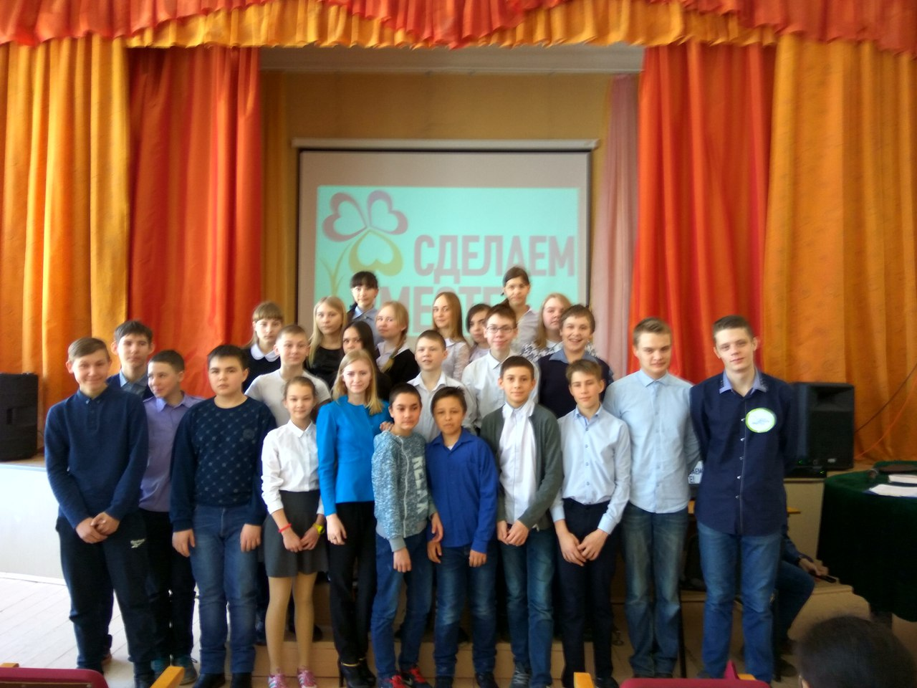
Встреча учащихся с экологом (инженером по охране окружающей среды) , представителем Первоуральского экологического фонда
ТЕМА: Знакомство с мероприятиями, которые будут проходить в городе в год экологии

Slide 4


Экологические уроки прошли в
5, 6, 7, 8 классах.
В данной акции участвовало 200 учащихся
7 уроков провели эколидеры нашей школы:
Политов Н., Тетенькина А., Пашкова О.

Slide 5
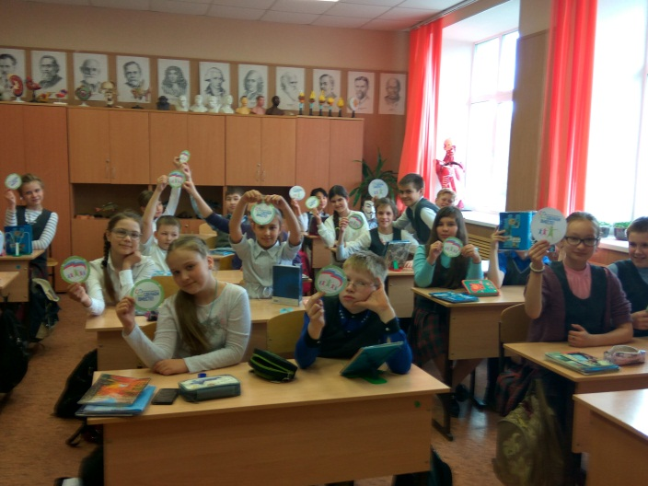
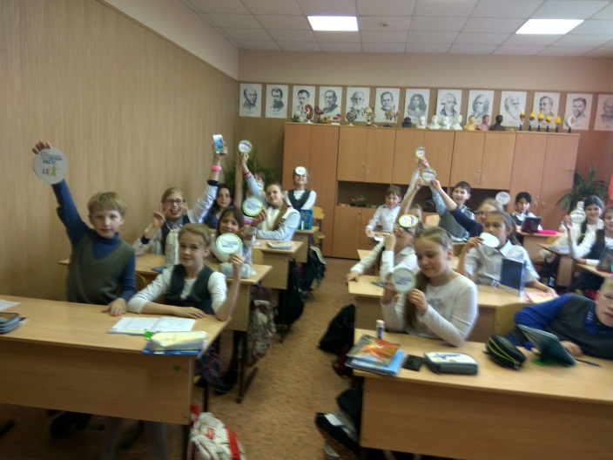
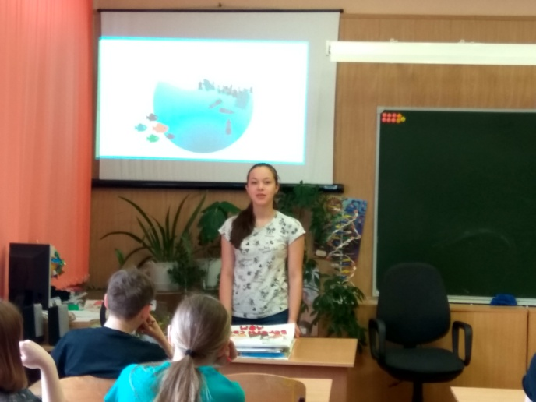
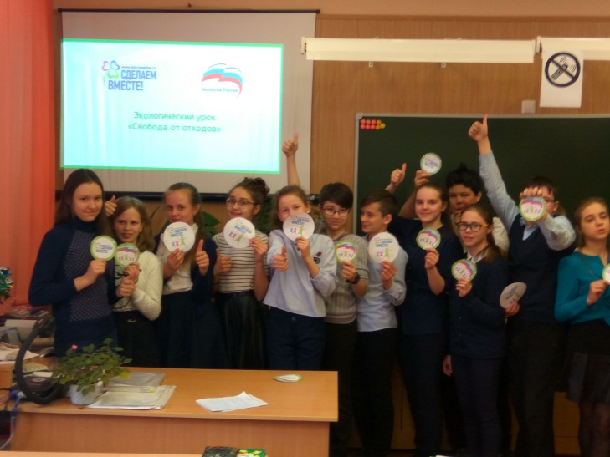
Репортажи с экологических уроков

Slide 6
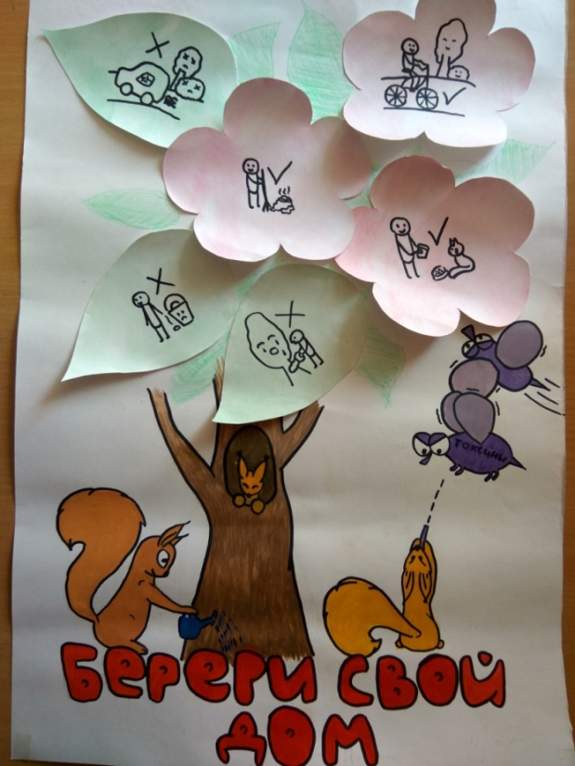
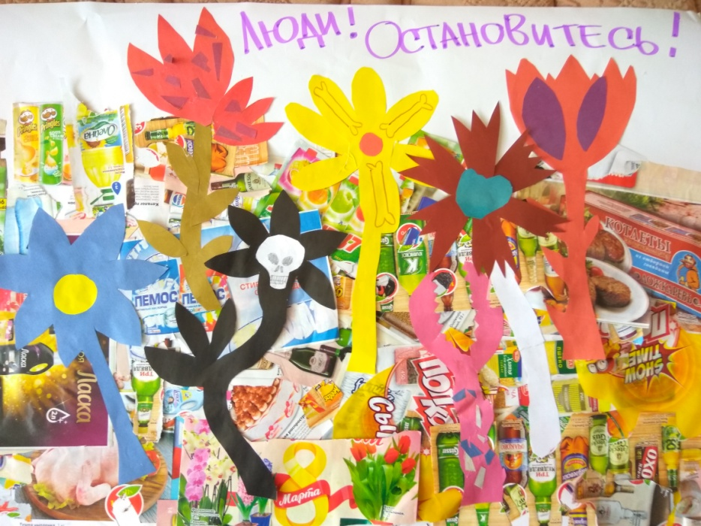
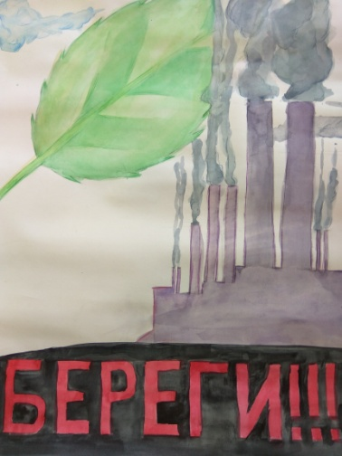
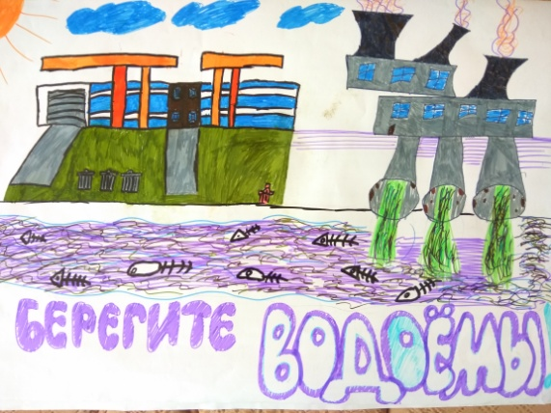
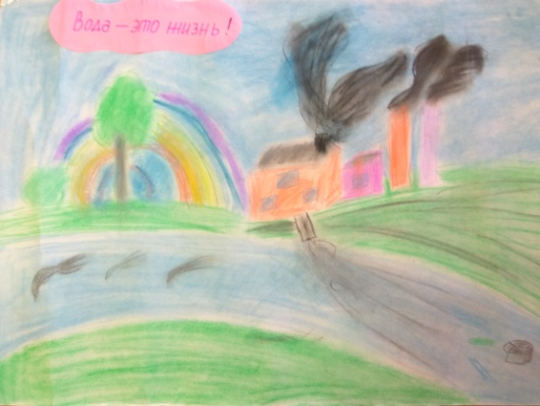
Конкурс – выставка «Экология 2017»

Slide 7

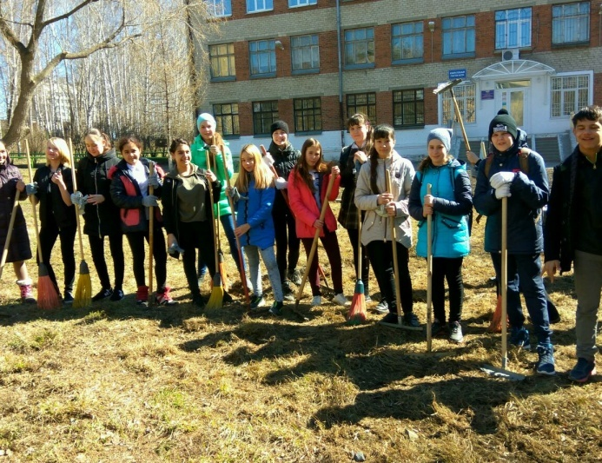
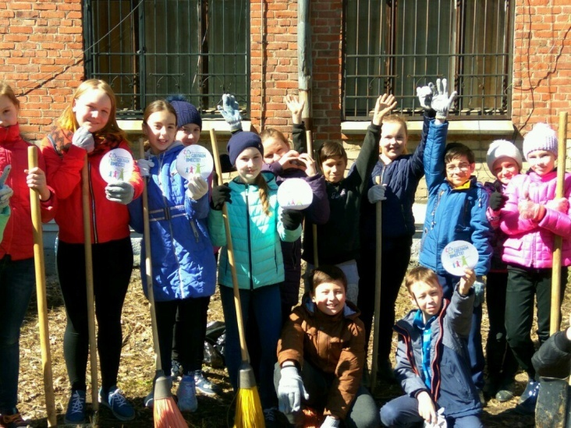
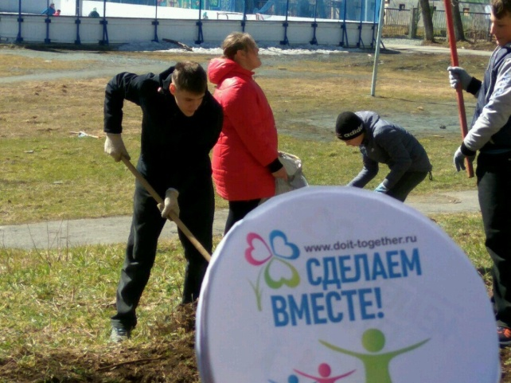
В субботнике по территории школы приняли участие все учащиеся с первого по одиннадцатый класс

Slide 8

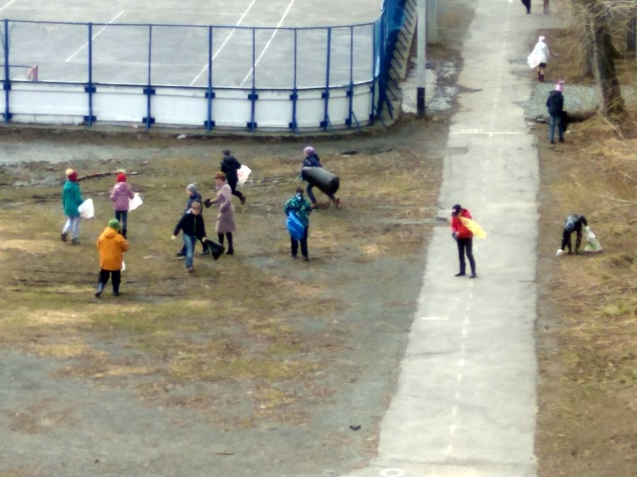
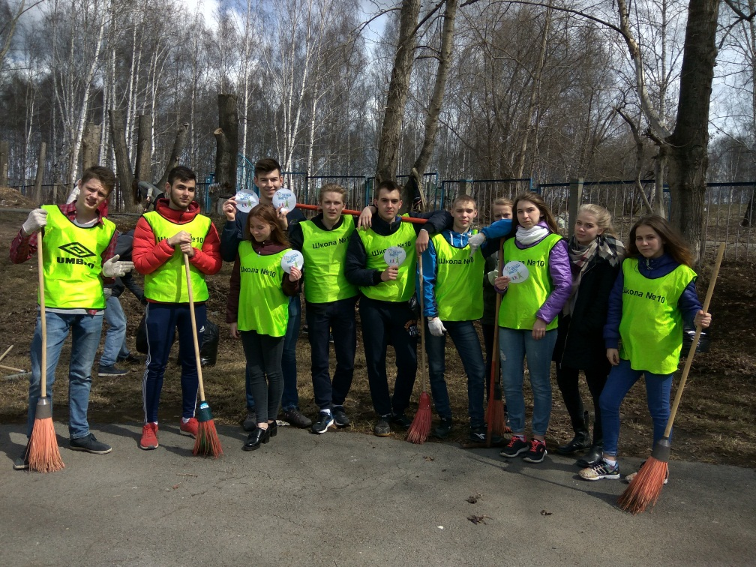

Slide 9

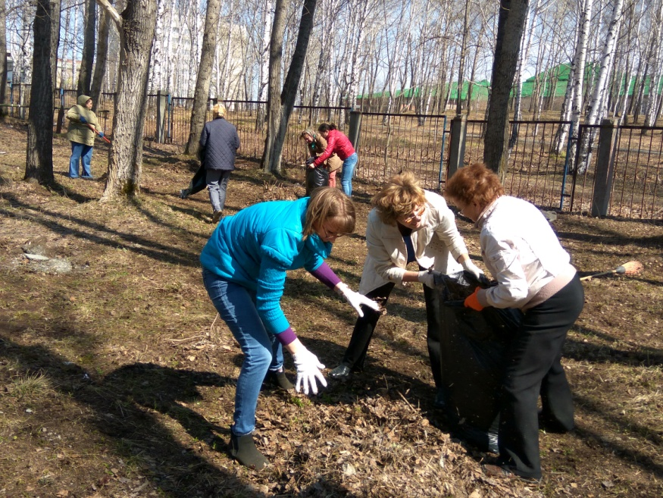
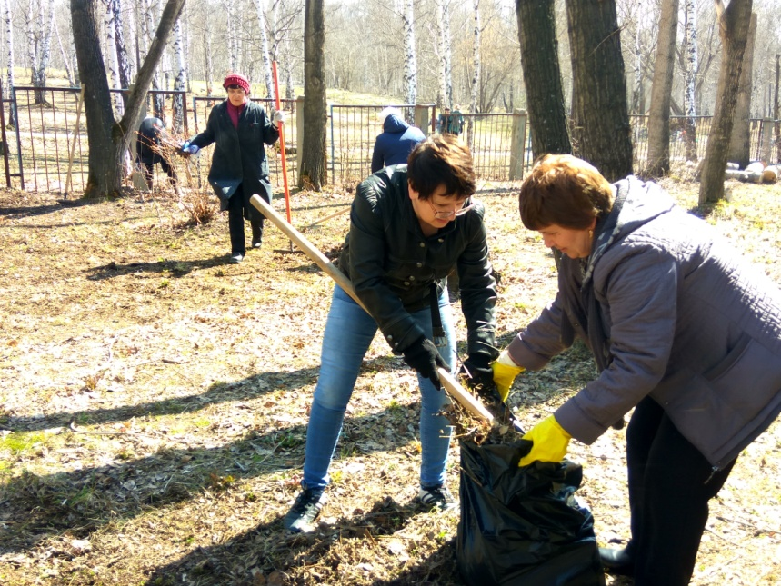
В зеленой акции приняли участие не только школьники , но и учителя школы и шефы Первоуральского новотрубного завода цеха №8

Slide 10

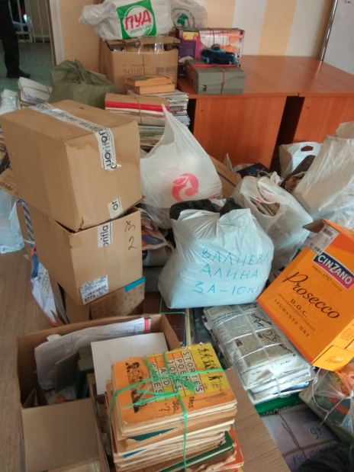

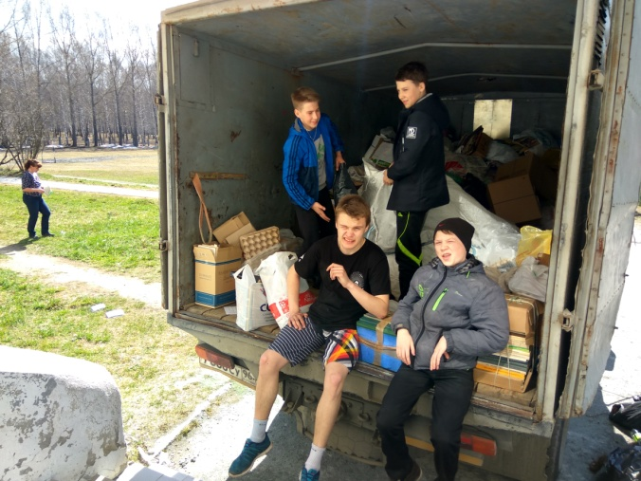
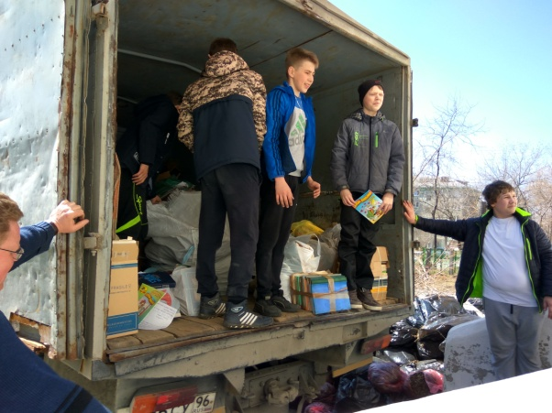
Всей школой собрано и сдано 2 тонны макулатуры

Slide 11

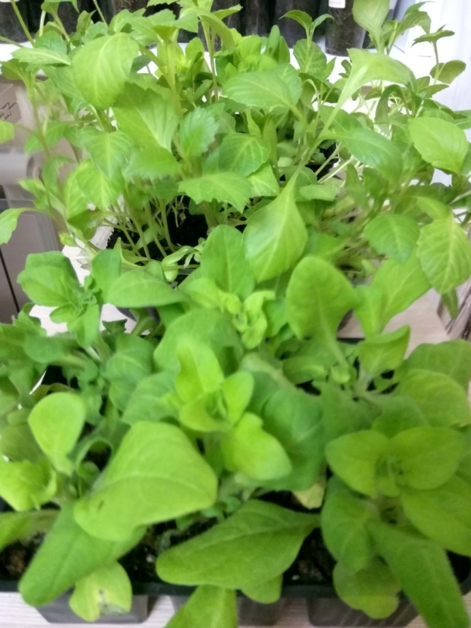
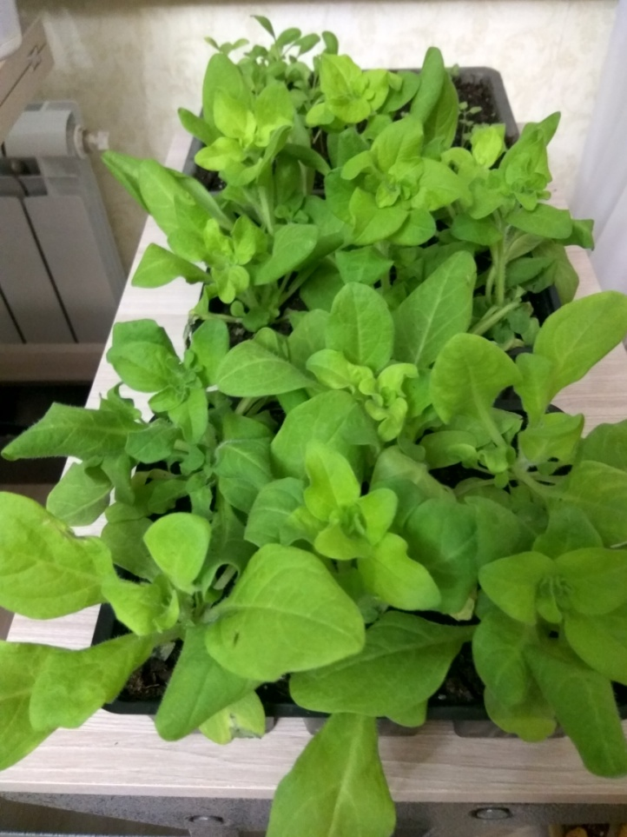
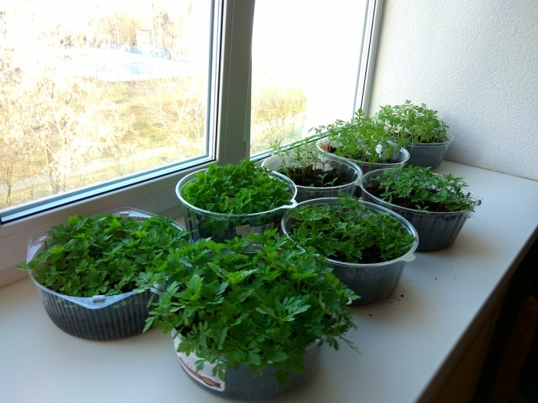
Школьная клумба

Slide 12


ВСЕ ВМЕСТЕ мы делаем хорошее дело на благо нашего любимого города, страны и всей Земли!

